Slide 1
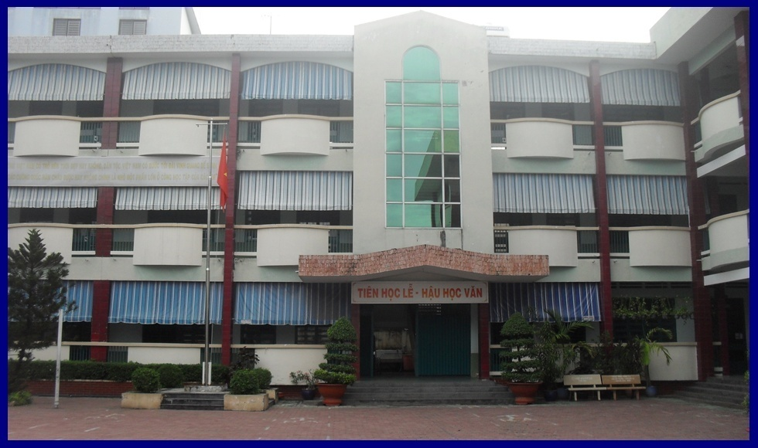
Bài giảng điện tử
Tự nhiên xã hội lớp 3

Slide 2
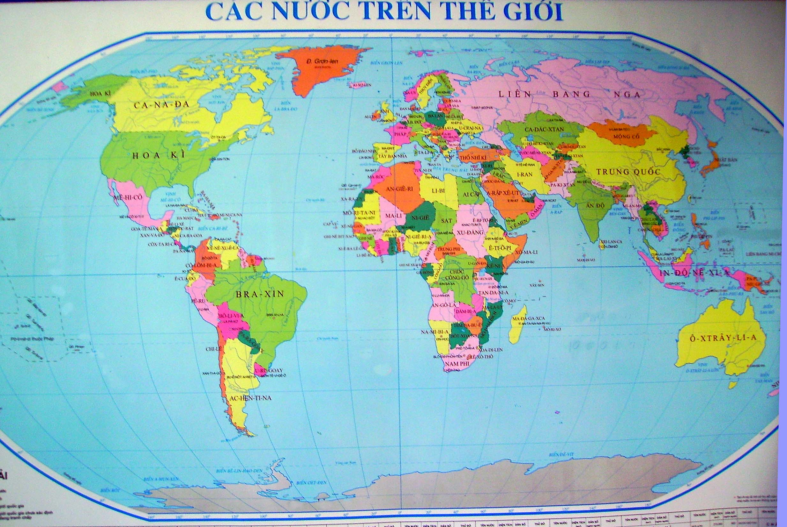
Kiểm tra bài cũ :
1. Trên Trái Đất có mấy châu lục ?
Hãy kể tên ?
Châu Âu
Châu Á
Châu Mỹ
Châu Phi
Châu Đại Dương
Châu Nam Cực

Slide 3
Kiểm tra bài cũ :
Bắc Băng Dương
Thái Bình Dương
Đại Tây Dương
Thái Bình Dương
Ấn Độ Dương
2. Kể tên các đại dương trên Trái Đất ?

Slide 4
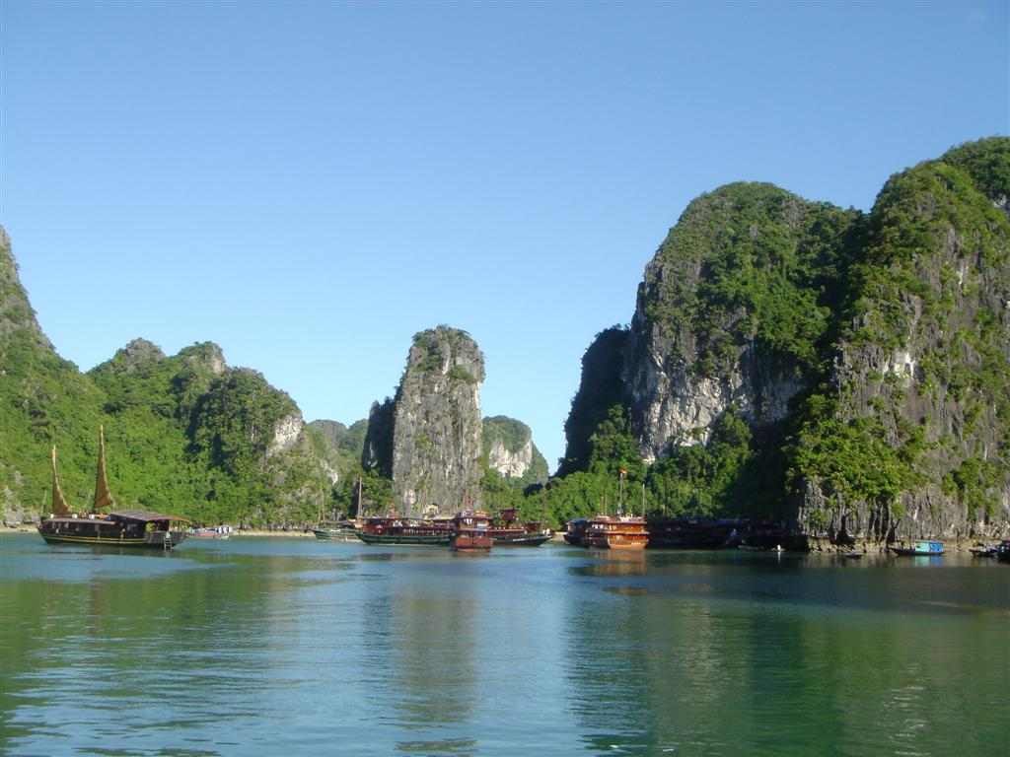
Bài mới :
BỀ MẶT LỤC ĐỊA

Slide 5
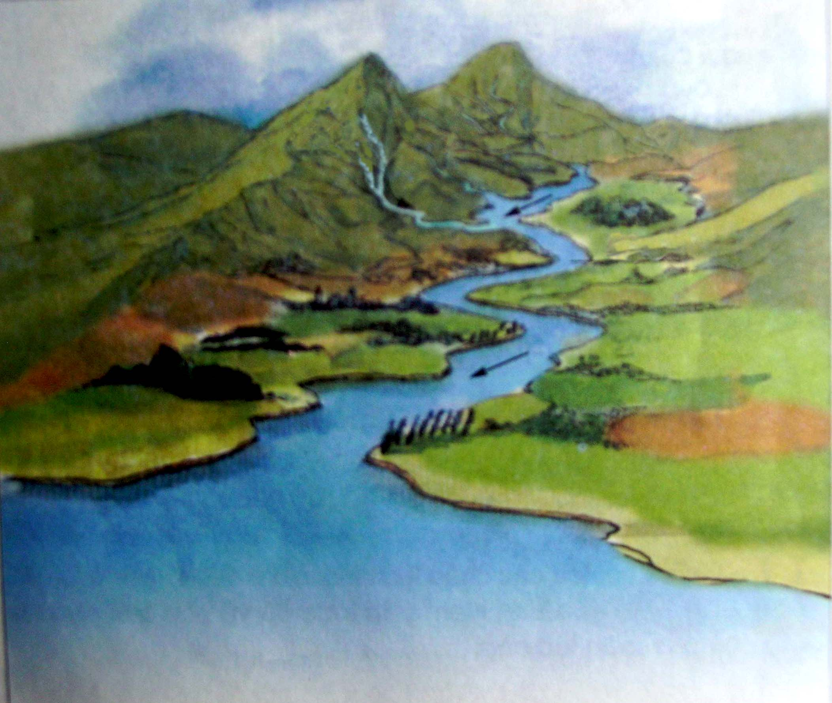
BỀ MẶT LỤC ĐỊA
Em hãy chỉ ra :
Chỗ mặt đất nhô cao
Chỗ bằng phẳng
Chỗ có nước
Hình 1

Slide 6
Em hãy mô tả bề mặt lục địa ?
BỀ MẶT LỤC ĐỊA
Bề mặt lục địa :
Có chỗ nhô cao ( đồi, núi )
Có chỗ bằng phẳng (đồng bằng, cao nguyên )
Có những dòng nước chảy ( sông, suối )
Và những nơi chứa nước ( ao, hồ ),…

Slide 7
BỀ MẶT LỤC ĐỊA
Suối
Sông
* Em hãy chỉ ra :
Con suối ?
Con sông ?
* Con suối thường bắt nguồn từ đâu ?

Slide 8
BỀ MẶT LỤC ĐỊA
Suối
Sông
Biển
* Chỉ trên sơ đồ dòng chảy của các con suối, con sông

Slide 9
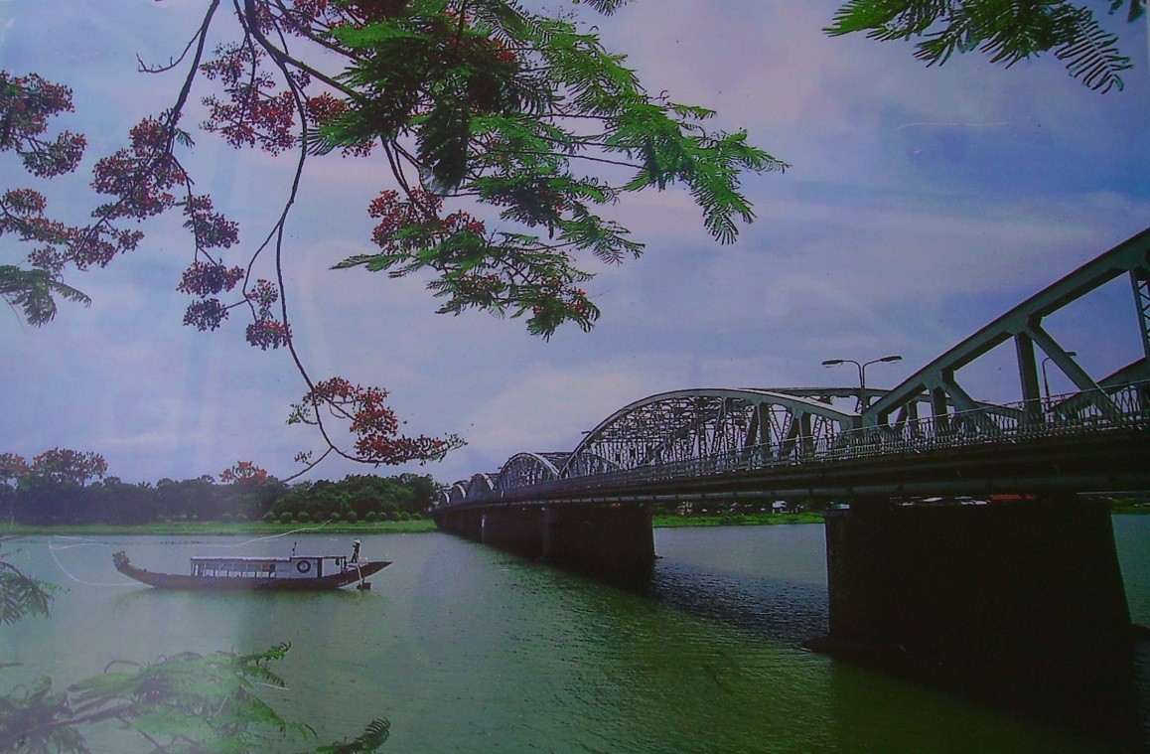
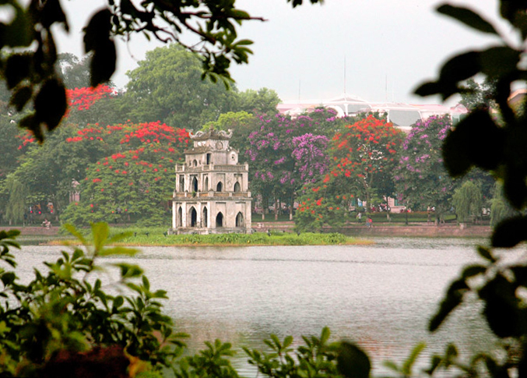
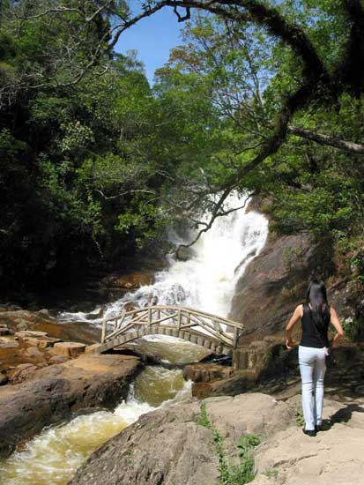
Quan sát tranh để nhận biết : Sông – Suối – Hồ
Thảo luận nhóm
Hình 1
Hình 3
Hình 2

Slide 10
Sông Hương ở Huế
BỀ MẶT LỤC ĐỊA
SÔNG
Hình 1

Slide 11
Quan sát tranh để nhận biết : Sông – Suối – Hồ
Thảo luận nhóm
Hình 1
Hình 3
Hình 2

Slide 12
BỀ MẶT LỤC ĐỊA
HỒ
Hồ Gươm ở Hà Nội
Hình 2

Slide 13
Quan sát tranh để nhận biết : Sông – Suối – Hồ
Thảo luận nhóm
Hình 1
Hình 2
Hình 3

Slide 14
BỀ MẶT LỤC ĐỊA
SUỐI
Suối ở Đà Lạt
Hình 3

Slide 15
Quan sát tranh để nhận biết : Sông – Suối – Hồ
Thảo luận nhóm
Hình 1
Hình 2
Hình 3

Slide 16
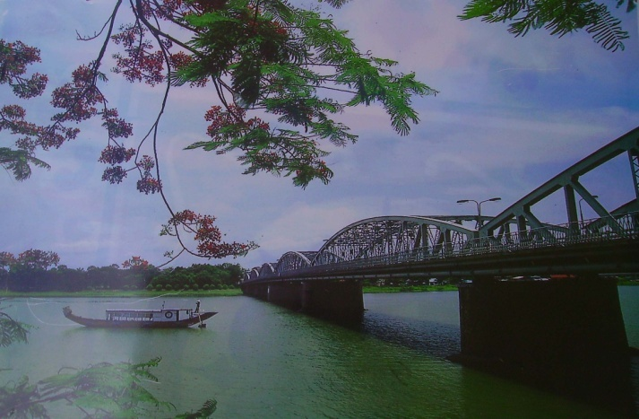
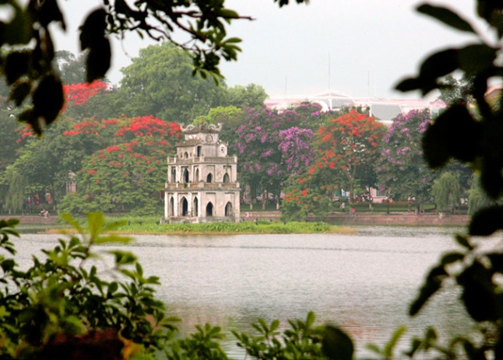
Sông, suối, hồ giống nhau và khác nhau ở những điểm nào ?
SÔNG
SUỐI
HỒ
Giống nhau :
Đều là nơi có nước .
Khác nhau :
Hồ là nơi nước không lưu thông được.
Suối là nơi nước chảy từ nguồn xuống các khe núi.
Sông là nơi nước chảy có lưu thông được.

Slide 17
* Liên hệ thực tế :
Em hãy kể tên một số con sông, suối, hồ mà em biết ?
Sông Vu Gia, sông Thu Bồn…
Suối Mơ ( Đại Đồng ), Khe Lim (Đại Hồng )…
Hồ Khe Tân ( Đại Chánh ), hồ Phú Ninh

Slide 18
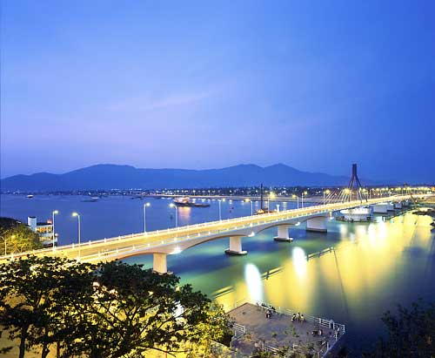
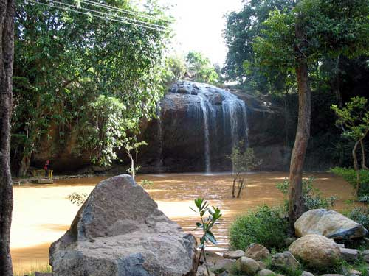
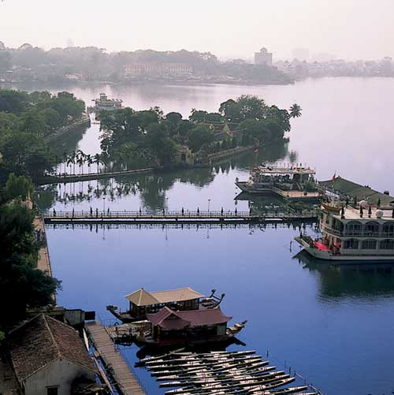
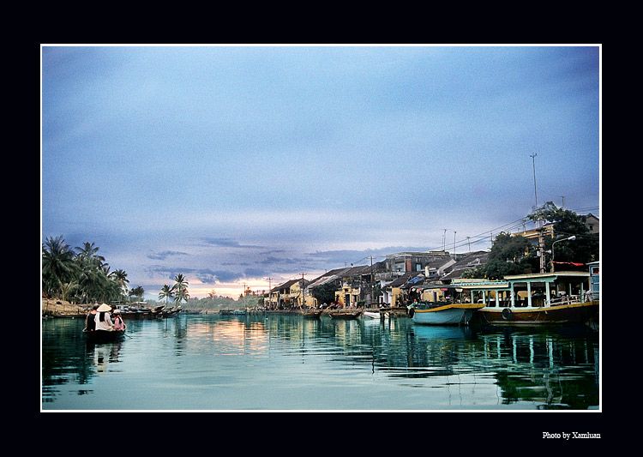
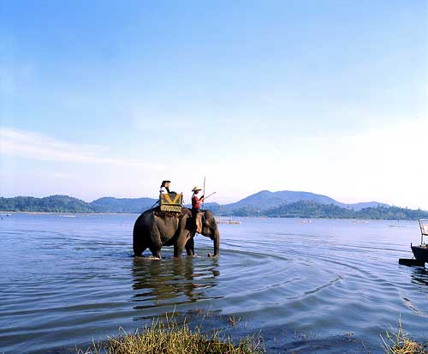
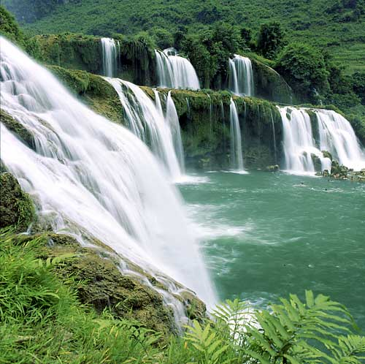
Trò chơi nhận biết : sông – suối – hồ

Slide 19
Sông , Suối hay Hồ ?
SÔNG
Sông Hàn – Đà Nẵng

Slide 20
Hồ Tây ở Hà Nội
Sông , Suối hay Hồ ?
HỒ

Slide 21
Sông , Suối hay Hồ ?
Thác Prenn ở Đà Lạt
SUỐI

Slide 22
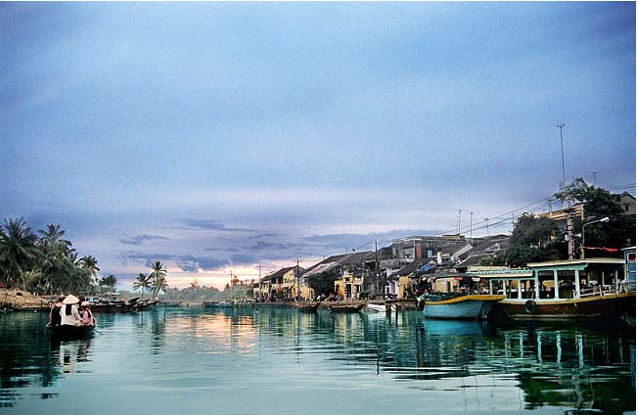
Hình nào dưới đây là suối ?
A
B
Sông Hoài – Hội An
Suối – Thác Bản Dốc

Slide 23
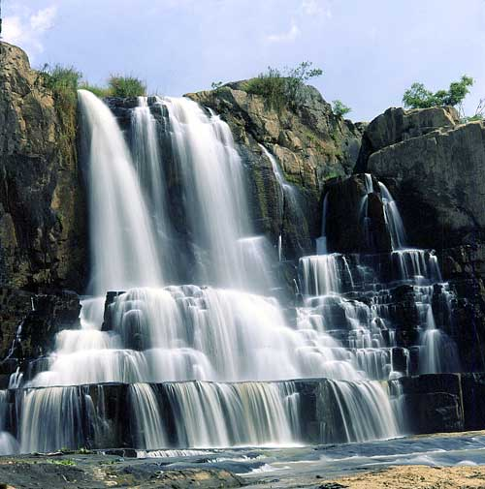
Hình nào dưới đây là hồ ?
A
B
Hồ Lăk (Tây Nguyên)
Suối ở Đà Lạt

Slide 24
BỀ MẶT LỤC ĐỊA
Củng cố :
Bề mặt lục địa :
Có chỗ nhô cao ( đồi, núi )
Có chỗ bằng phẳng (đồng bằng, cao nguyên )
Có những dòng nước chảy ( sông, suối )
Và những nơi chứa nước ( ao, hồ ),…
Em hãy mô tả bề mặt lục địa ?
Dặn dò
Sưu tầm các tranh, ảnh về núi non để chuẩn bị cho nội dung tiết học sau

